Slide 1
Chào mừng quý thầy cô về dự giờ
Môn: TIN HỌC
Giáo viên: Đào Hoàng Hà

Slide 2

KHỞI ĐỘNG
2

Slide 3



Khởi động
Câu 1: Để truy cập Internet trên máy tính, bạn dùng cách nào sau đây?
a. Nháy đúp chuột vào biểu tượng
b. Nháy đúp chuột vào biểu tượng
c. Nháy chuột vào biểu tượng

Slide 4
Khởi động
Câu 2: Để đổi tên tệp, bạn cần chọn mục nào dưới đây?
a. Delete
b. Copy
c. Rename

Slide 5
Khởi động
Câu 3: Các thiết bị nào sau đây được gọi là thiết bị lưu trữ ngoài?
a. Ổ cứng di động, đĩa CD, USB.
b. Ổ cứng, chuột máy tính.
c. Đĩa CD, USB, bàn phím máy tính.

Slide 6
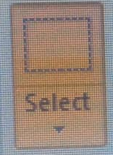

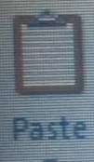
Khởi động
Câu 4: Để sao chép hình vẽ bạn dùng nút công cụ nào sau đây?
a.
b.
c.

Slide 7
CHỦ ĐỀ 2: EM TẬP VẼ
BÀI 1: NHỮNG GÌ EM ĐÃ BIẾT
Mục tiêu:
- Ôn tập các kiến thức, kỹ năng đã học về cách vẽ hình cơ bản chỉnh sửa, tô màu cho bức vẽ;
- Lưu bài vẽ vào máy tính và mở bài vẽ đã lưu để chỉnh sửa

Slide 8

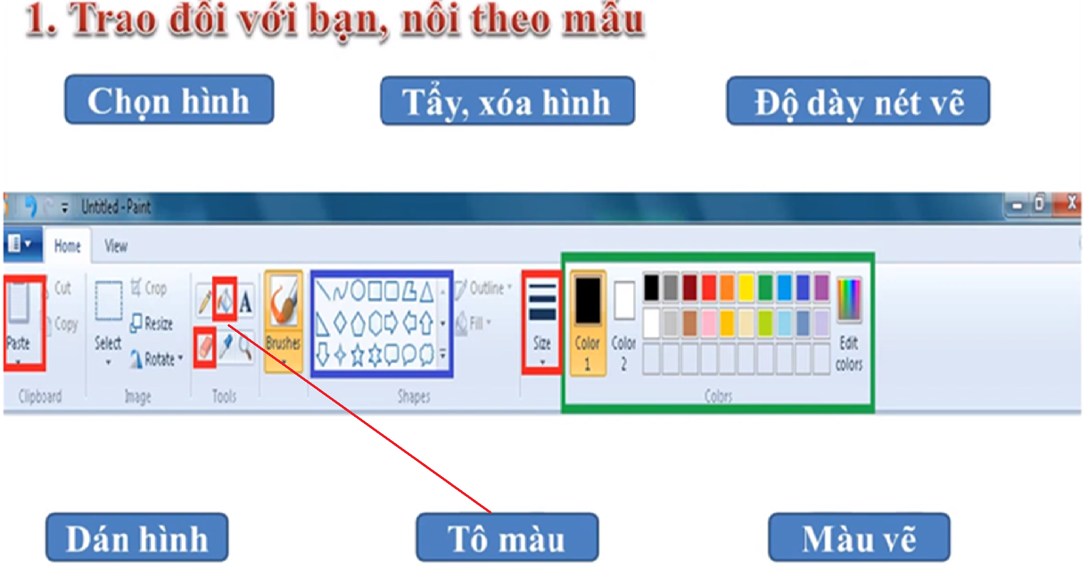
A. HOẠT ĐỘNG THỰC HÀNH
BÀI 1: NHỮNG GÌ EM ĐÃ BIẾT

Slide 9


2. Em và bạn thực hiện các yêu cầu sau:
a) Mở chương trình Paint.
b) Vẽ hình rồi tô màu cho hình theo mẫu, lưu bài vẽ có tên lần lượt là Bài vẽ 1 và Bài vẽ 2 vào thư mục của em trên máy tính.

Slide 10
3. Em và bạn trao đổi cách đổi tên hai bài vẽ ở hoạt động 2 thành tên Đèn giao thông và Con diều.
– Đổi tên Bài vẽ 1 thành tên Đèn giao thông.
– Đổi tên Bài vẽ 2 thành tên Con diều.
16/10/2021 19:06

Slide 11

Thảo luận và thực hành.
Yêu cầu 4: Mở bài vẽ Đèn giao thông, vẽ thêm chiếc ô tô bên cạnh chiếc đèn giao thông rồi lưu bài vẽ vào thư mục của em trên máy tính.
Yêu cầu 5: Mở bài vẽ Con diều, sử dụng công cụ sao chép thành nhiều con diều khác.Vẽ thêm mặt trời và các đám mây rồi tô màu để bức tranh sinh động hơn.
Em báo cáo kết quả đã làm được với cô giáo.

Slide 12
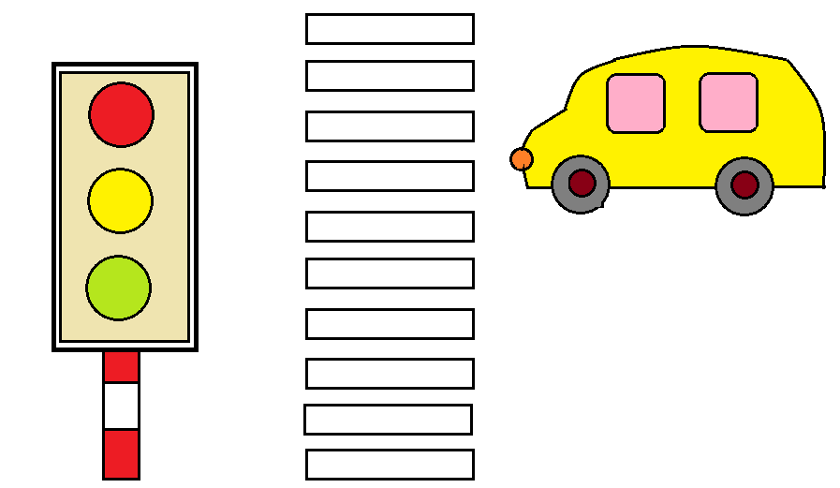
Yêu cầu 4: Mở bài vẽ Đèn giao thông, vẽ thêm chiếc ô tô bên cạnh chiếc đèn giao thông rồi lưu bài vẽ vào thư mục của em trên máy tính.

Slide 13





Nhận xeùt - Ñaùnh giaù

Slide 14
Trò chơi: "Ai nhanh, ai đúng"

Slide 15
Trò chơi: "Ai nhanh, ai đúng"
Câu 1: Trong các công cụ dưới đây công cụ nào dùng để vẽ đoạn thẳng?
a
b
c

Slide 16
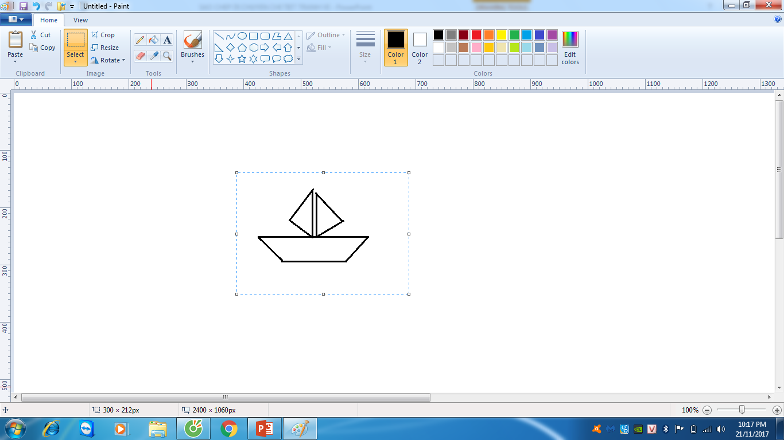
Trò chơi: "Ai nhanh, ai đúng"
Câu 2: Để dán hình vào trang vẽ em sử dụng nút lệnh nào?
a
b
c

Slide 17



Trò chơi: "Ai nhanh, ai đúng"
Câu 3: Để chọn độ dày cho nét vẽ em chọn công cụ nào dưới đây?
a
b
c

Slide 18
Trò chơi: "Ai nhanh, ai đúng"
Câu 4: Để thực hiện sao chép chi tiết tranh vẽ, bước đầu tiên em cần làm là:
Tô màu cho cho tranh
a
Nhấn nút Copy để sao chép
b
Chọn phần hình vẽ cần sao chép.
c

